Slide 1
한국시장에서 스마트폰 수요에 미치는 요인분석
안동대학교 6팀 손정우, 이진욱, 김준영, 천준영, 박형민

Slide 2
순서
서론
연구방법 및 연구결과
결론

Slide 3
서론
본 보고서에서는 네이버 설문조사를 통하여 남자와 여자가 스마트폰에서 중요하게 생각하는 부분에 대해 성능 디자인 가격 등을 조사하여 결과를 도출해 보았다.
본 보고서에서는 주로 카이제곱검정을 통하여 통계분석을 할 예정이다.

Slide 4
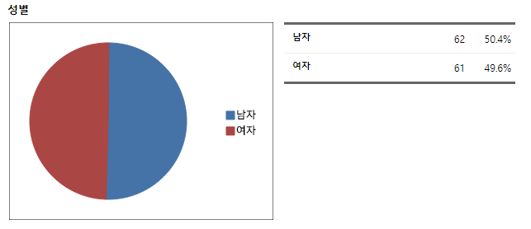
연구방법 및 연구결과
그림과 같이 표본은 거의50:50으로 맞추어 통계분석을 진행

Slide 5
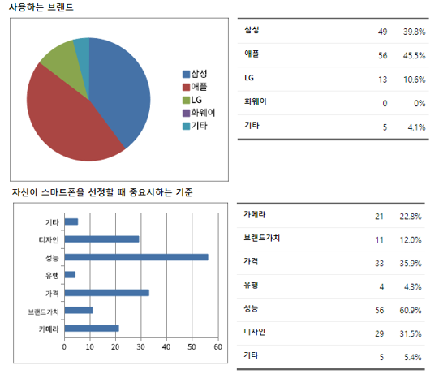
연구방법 및 연구결과
또한 회사별 통계와 스마트폰을 결정하는 요인을 설문조사하여 통계 분석을 진행

Slide 6
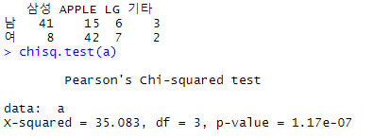
연구방법 및 연구결과
성별에 따른 회사 선호도를 카이제곱검정을 통해 분석해본 결과
p-value값이 0.05 미만으로 측정되었기 때문에 저희가 분석한 결과는 유의미

Slide 7
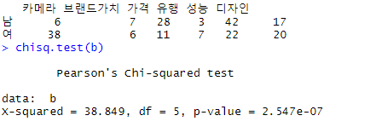
연구방법 및 연구결과
또한 성별에 따른 스마트폰 결정요인을 카이제곱 검정으로 분석한 결과 p-value값이 0.05미만으로 나왔기 때문에 마찬가지로 분석결과는 유의미

Slide 8
결론
삼성은 여성층의 소비욕구를 충족할 만한 대책으로 딱딱한 디자인보다 개성있는 디자인을 개발함으로써 더 넓은 구매층을 확보가능
애플은 시스템과 외부인터넷 다운로드등을 유동적으로 사용할 수 있도록 개선해야 할 필요 보임.그리고 시대에 따른 가격변동도 유동적으로 조정할 필요가 있음.
이를 병합하여 한국 스마트폰 수요시장에서 구매자층이 스마트폰을 구매할 때 선택의 요지가 더 다양해졌으면 좋겠음

Slide 9
감사합니다

